Slide 1
ECS Module

Slide 2
ทำไมต้องจัด ECS Module ในรพ.สต. ???

Slide 3
ทำไมต้องจัด ECS Module ในรพ.สต. ???
นโยบายการพัฒนาระบบห้องฉุกเฉิน (กรมการแพทย์)
“เพื่อให้เป็นห้องฉุกเฉินคุณภาพในโรงพยาบาล (Quality Emergency Room) ตั้งแต่การคัดแยกคนไข้ การรักษา การประสานและการส่งต่อ เพื่อให้ผู้ป่วยฉุกเฉินพ้นภาวะวิกฤต สามารถลดความแออัดในโรงพยาบาล ความพิการและเสียชีวิต”
2 P Safety Goals ผู้ป่วยปลอดภัย เราก็ปลอดภัย
การเข้าถึงการบริการที่มีคุณภาพอย่างรวดเร็ว ทั่วถึง เท่าเทียม และ มีคุณภาพ

Slide 4
ตู้เก็บของสะอาด
ตู้เก็บของ Sterilized
ถังO2, BP, Stetch.
รถEmergency
อ่าง
เสาIV
รถหัตถการ
เปลนอน
D
C
B
A
ประตู ก ≥ 1.80 ม.
Guideline
ตะแกรง
ประตู ก ≥ 1.80 ม.
จุดรับส่งผู้ป่วย
≥2.40 ม. X 5.50 ม.
นาฬิกาดิจิตอล, กริ่งฉุกเฉิน

Slide 5
ที่จอดรถ
ER : เข้าถึงได้ง่าย ตำแหน่งตรงประตู มีเส้นทางเข้า - ออก
ป้ายบอกทางห้องฉุกเฉิน, บอกทางเข้า – ออก, พื้นเรียบ
จุดจอดรถรับส่งผู้ป่วย พื้นที่ ≥ 2.40 ม. X 5.50 ม.
จุดจอดรถผู้พิการ ≥ 3.30 ม. X 6.40 ม.

Slide 6
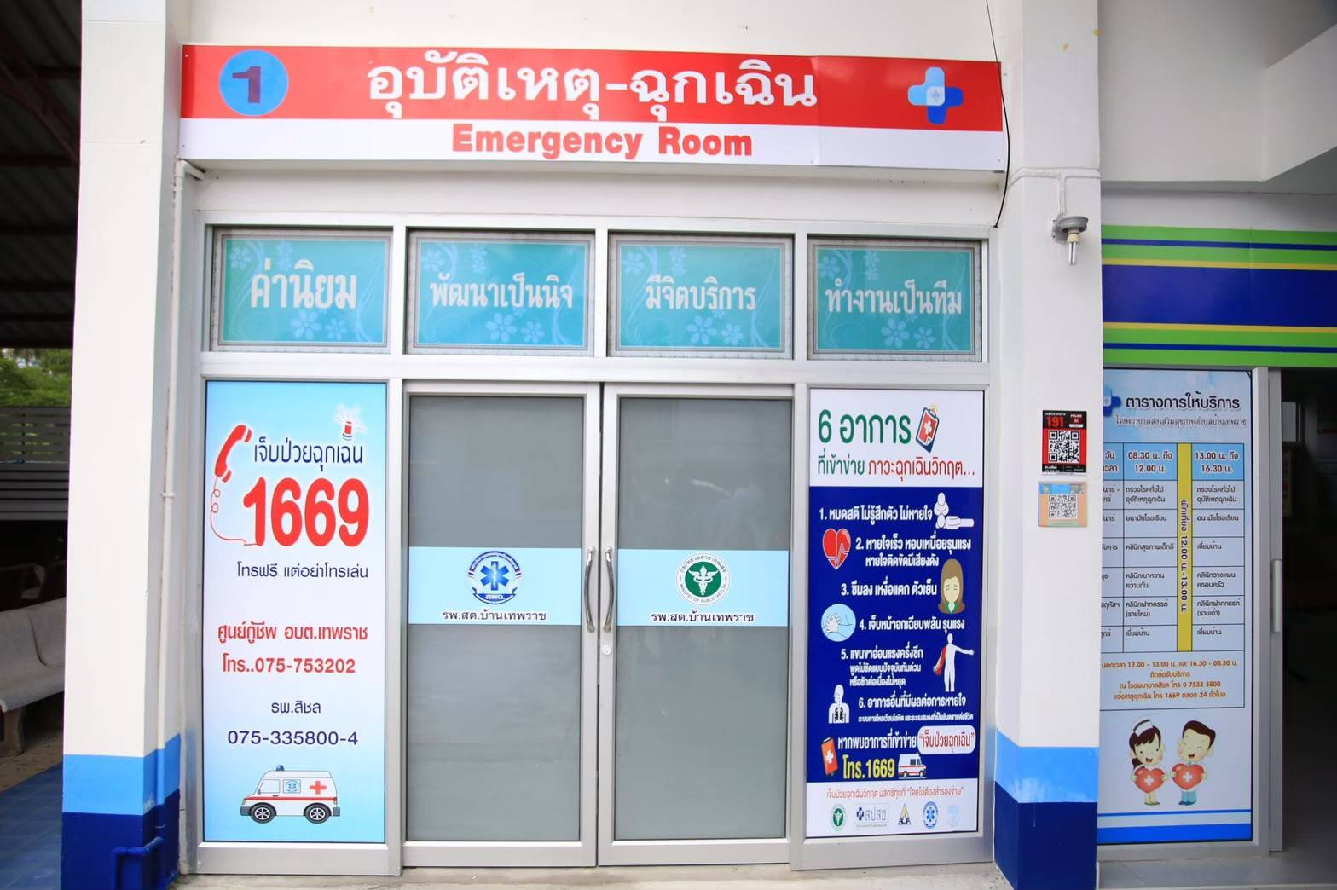
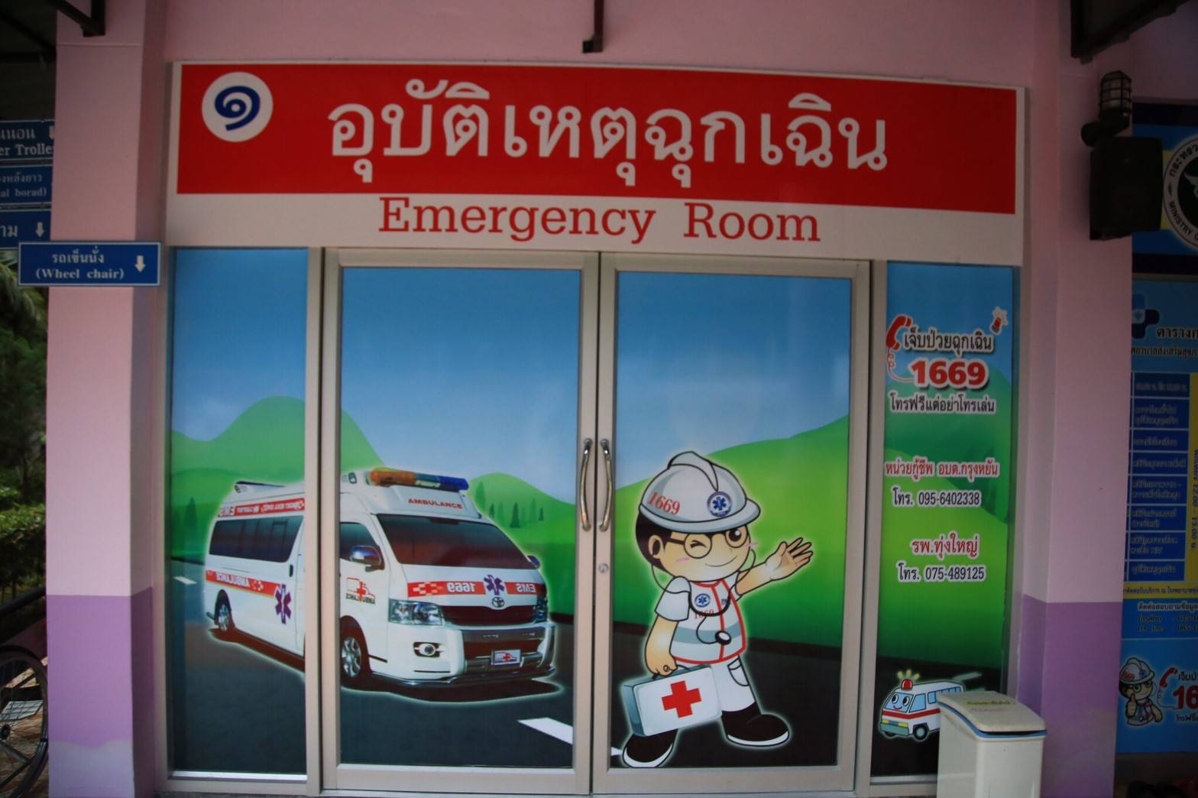
ประตู ER
ประตูกว้าง ≥ 1.80 เมตร
ป้ายอุบัติเหตุ – ฉุกเฉิน สีแดง อักษรขาว และมีภาษาอังกฤษ
ประตูประชาสัมพันธ์ 1669 และหมายเลข รพ.สต./ รพ.

Slide 7
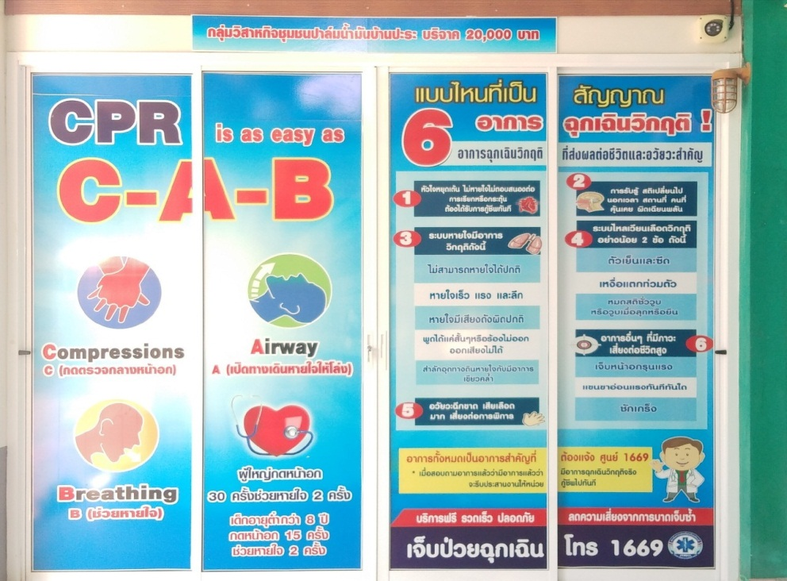
ประตู ER
ประตู 2 ด้าน
ประตูสื่อสาร : ความรู้เรื่อง CPR, Stroke, Chest pain, UCEP

Slide 8
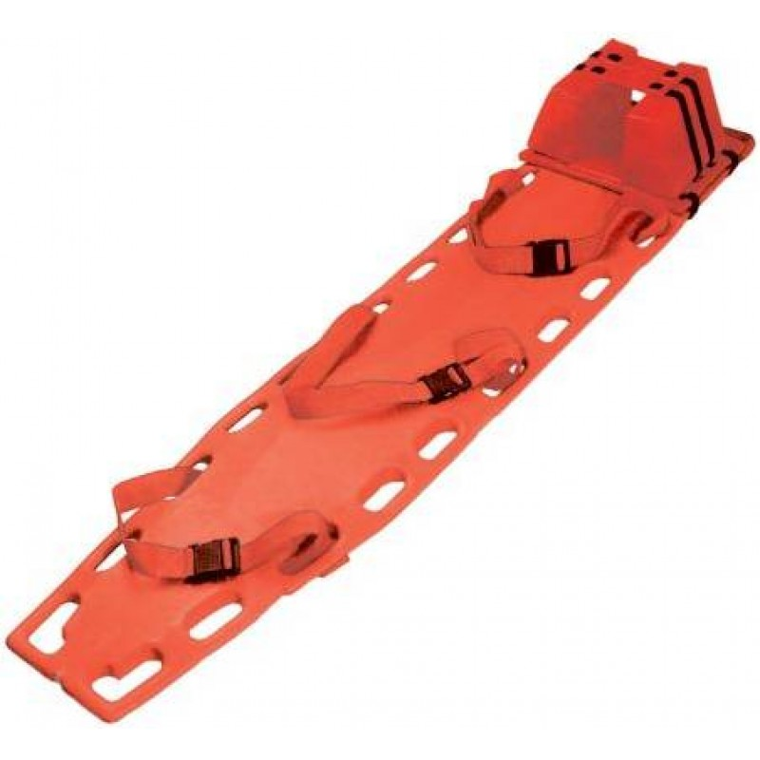
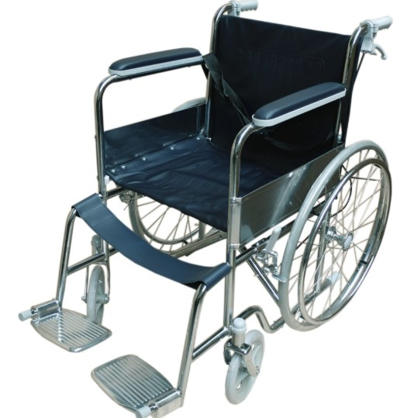
หน้า ER : เตรียมรับผู้ป่วย

Slide 9
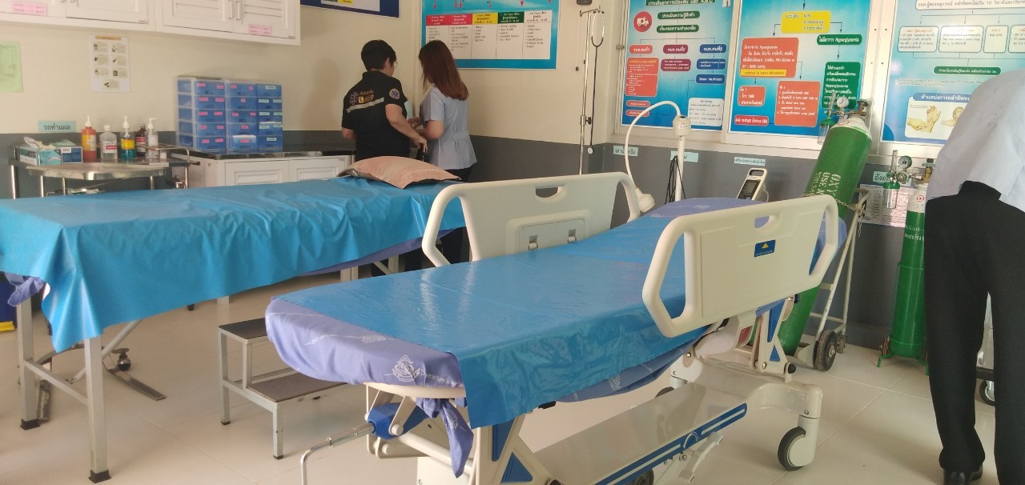
เตียงตรวจ
เคลื่อนย้ายได้, ห้ามล้อได้, ราวกั้นเตียง, บันไดขึ้นเตียง
ผ้ายาง, ผ้าคลุมผู้ป่วย
จำนวนเตียง 1, 2 ตามความเหมาะสม

Slide 10
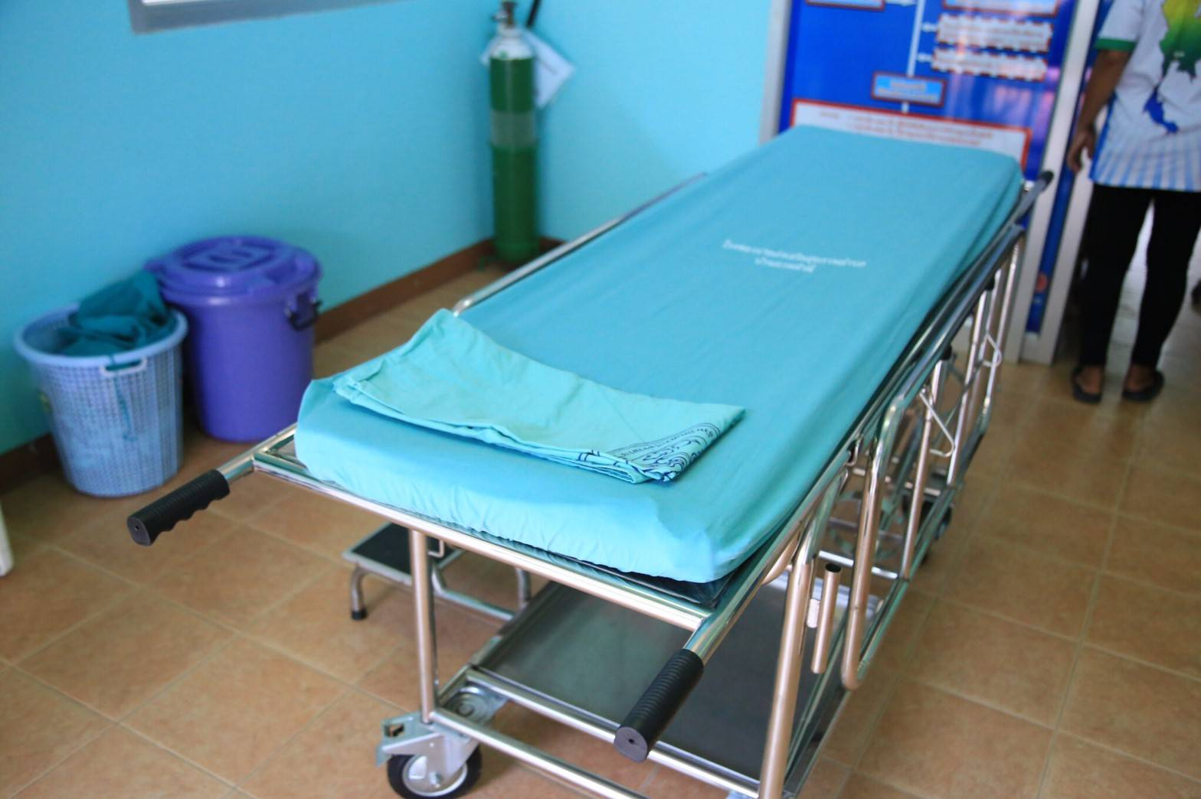
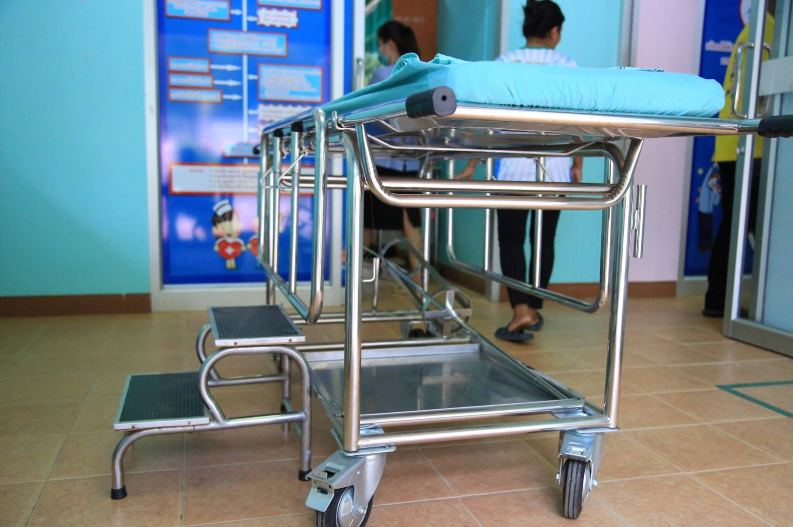
เตียงตรวจ
เปลเข็นล้อเล็ก เข็นสะดวก
มีเสาน้ำเกลือ
มีที่วางถังออกซิเจน Mobile
บันไดขึ้นเปล, CPR

Slide 11
รถ Emergency
แยกหมวดหมู่ เพื่อความรวดเร็วในการหยิบใช้
ป้ายบอกอุปกรณ์, จำนวน

Slide 12
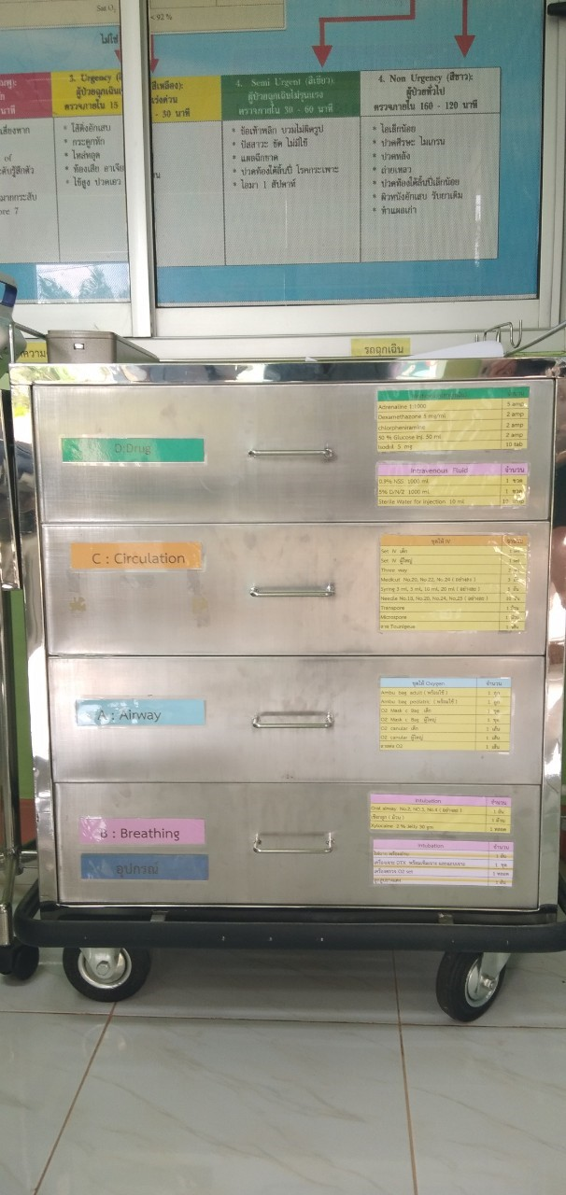
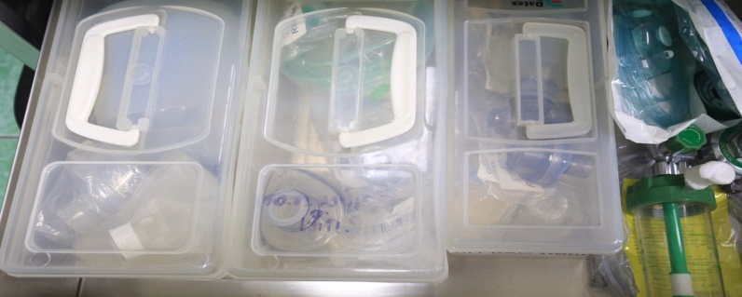
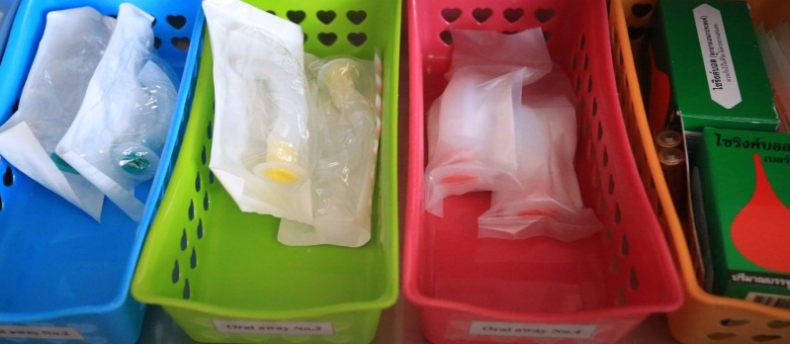
รถ Emergency
แยกหมวดหมู่ สะดวก รวดเร็ว
ป้ายบอกอุปกรณ์, จำนวน
D
D
C
C
B
B
B
A
A

Slide 13
1

Slide 14
2
3

Slide 15
4
5

Slide 16
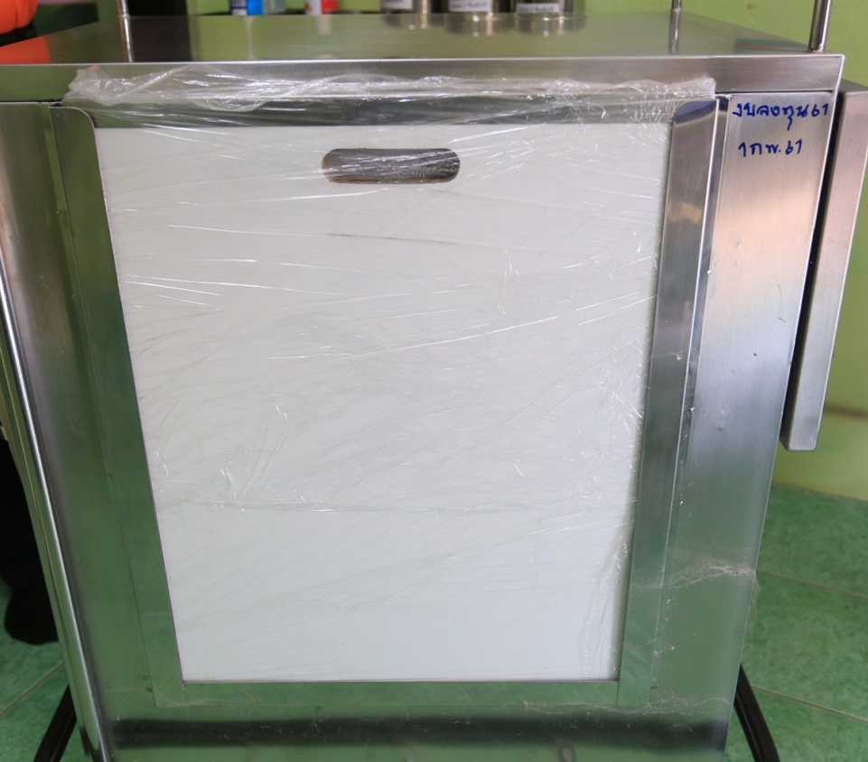
รถEmergency
Cardiac board, Documents
Sugar detector, Pulse Oximeter, Flashlight

Slide 17
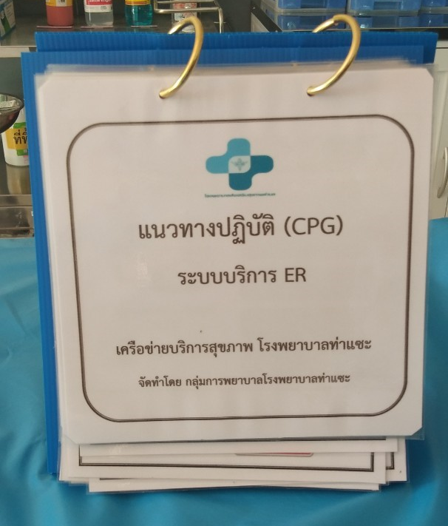
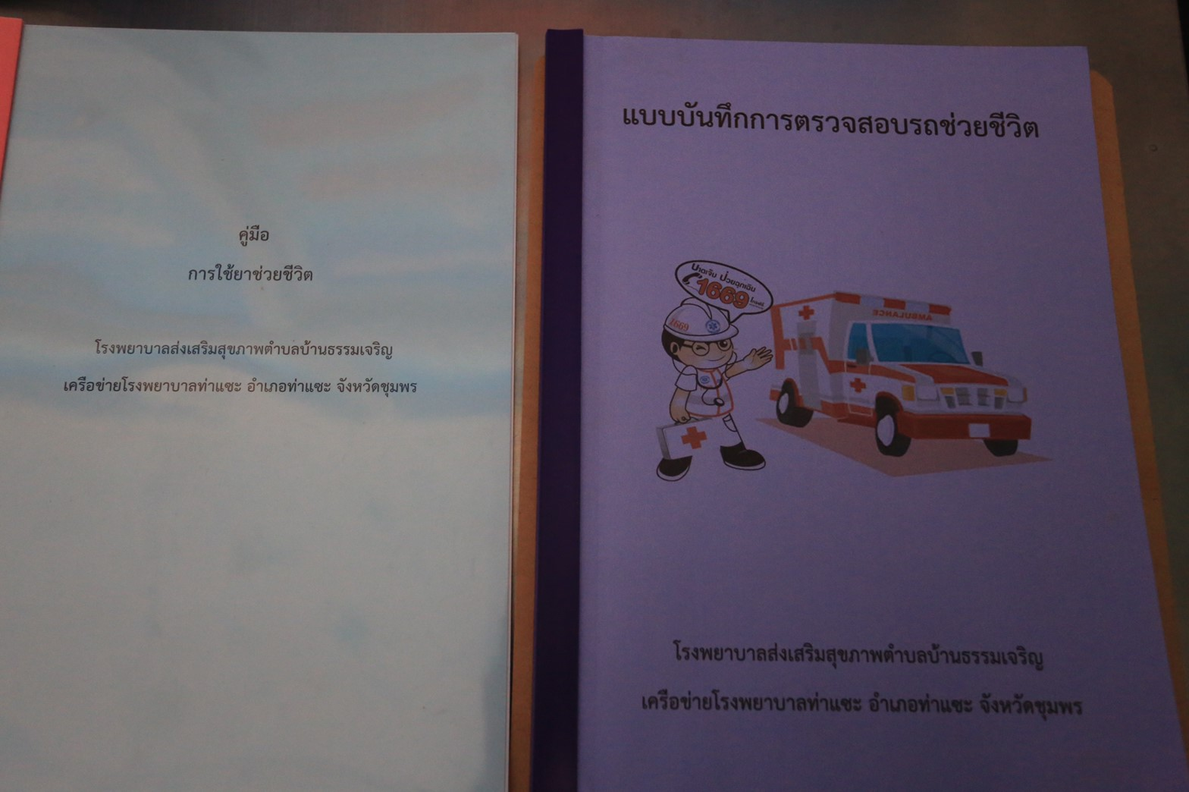
Guideline/ CPG / Documents
CPG, สมุด OK ของ, การใช้ยา HD
บันทึกทางการพยาบาล

Slide 18
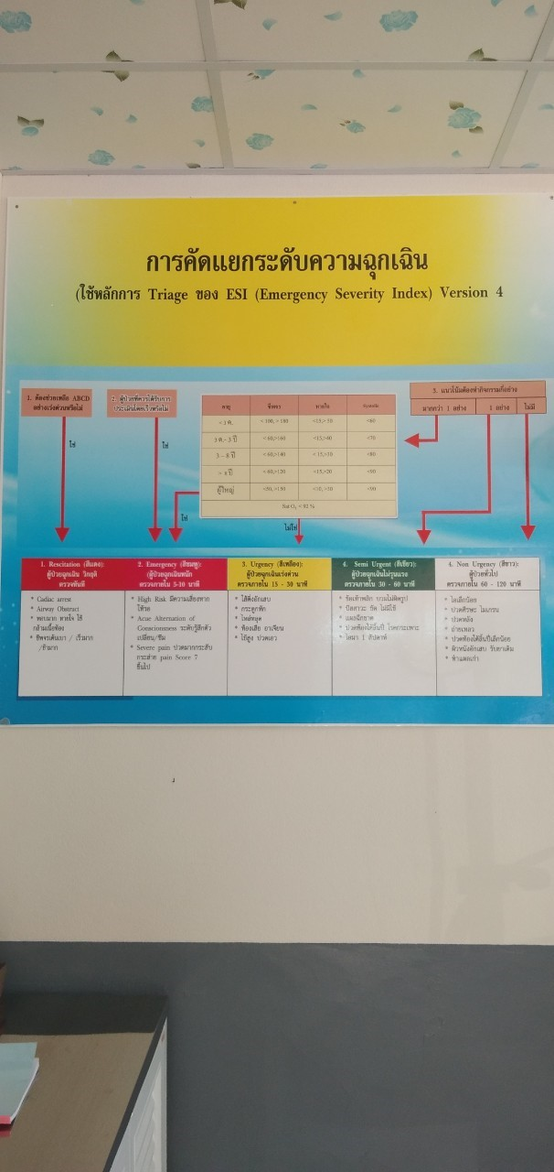
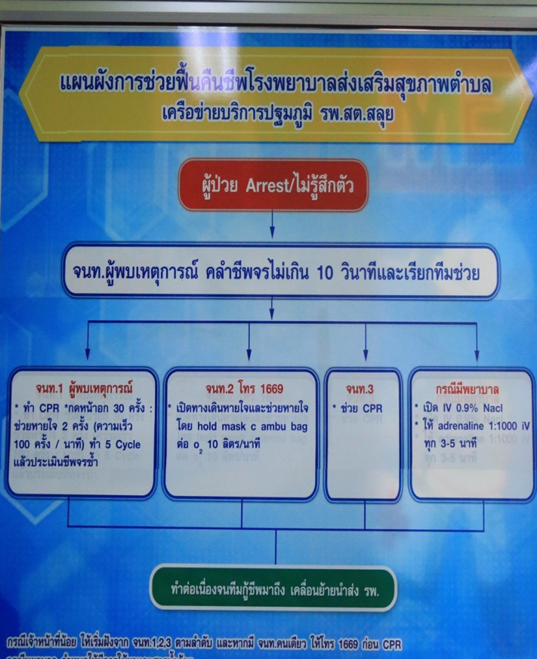
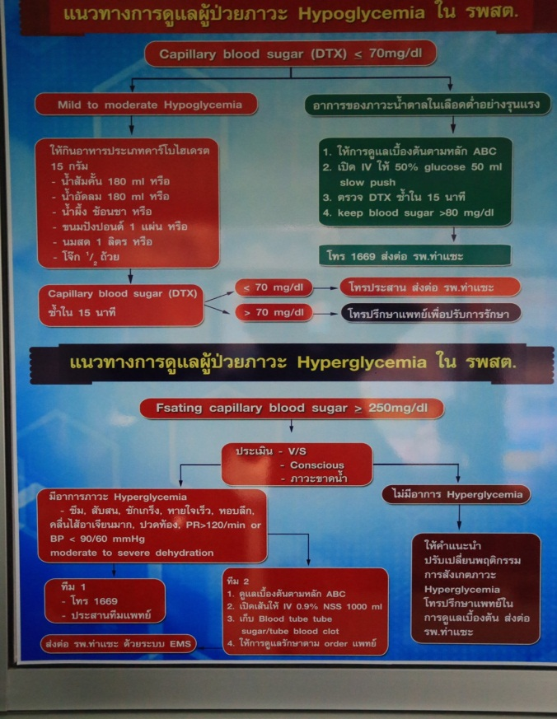
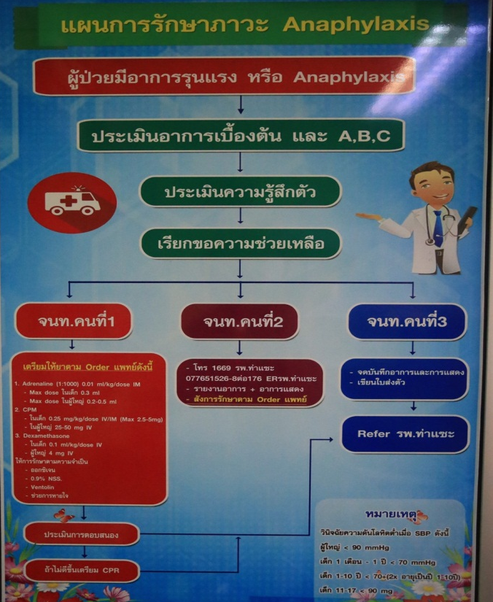
Guideline/ CPG / Document
Triage
CPR
Anaphylaxis
Hypoglycemia
etc.

Slide 19
รถหัตถการ
ป้ายบอกตำแหน่งอุปกรณ์, น้ำยา
อุปกรณ์ PPE, ถังทิ้งของมีคม

Slide 20
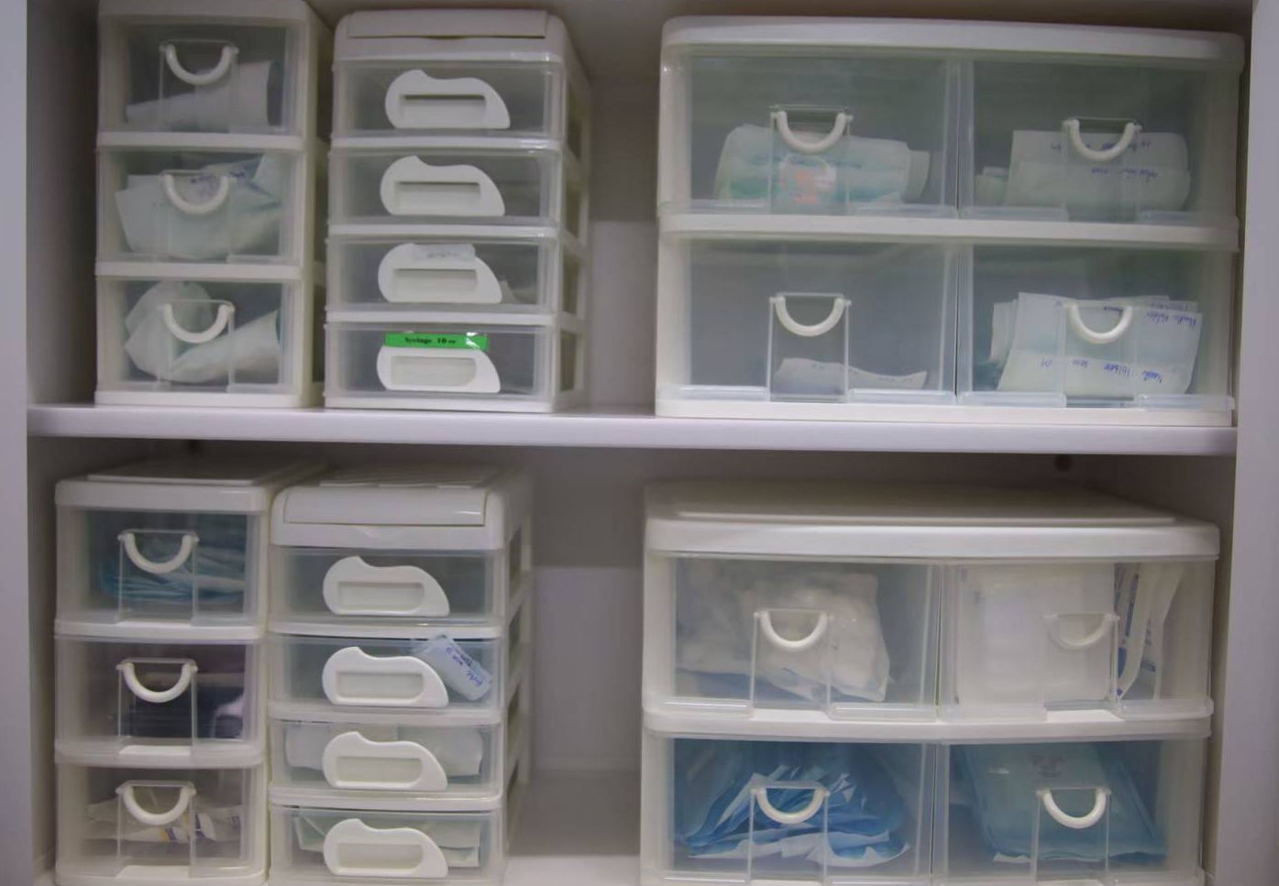
ตู้เก็บของ Sterilized
แยกหมวดหมู่ Set Dressing, Set Suture, Set คลอด
Set Urine, Retained NG tube
พร้อมหยิบใช้ มีป้ายบอกตำแหน่งและจำนวน

Slide 21
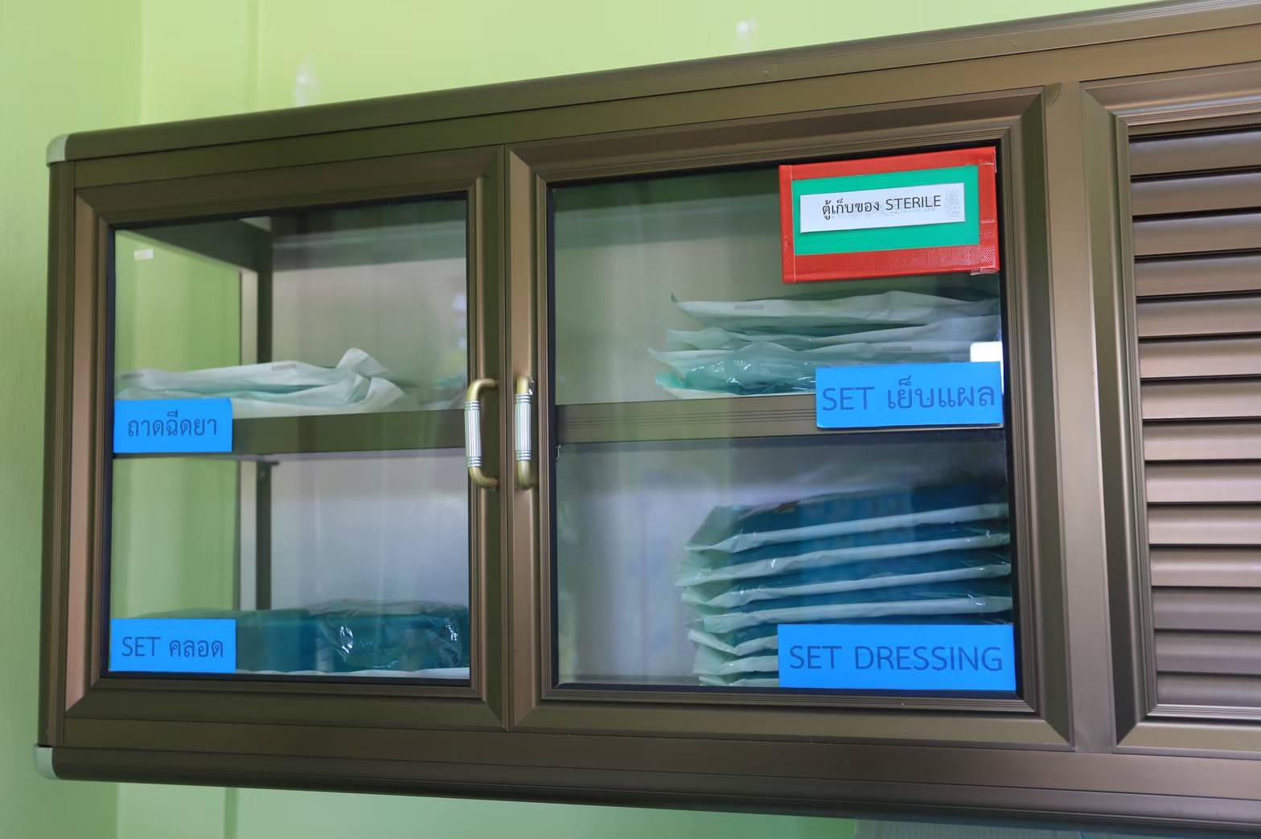
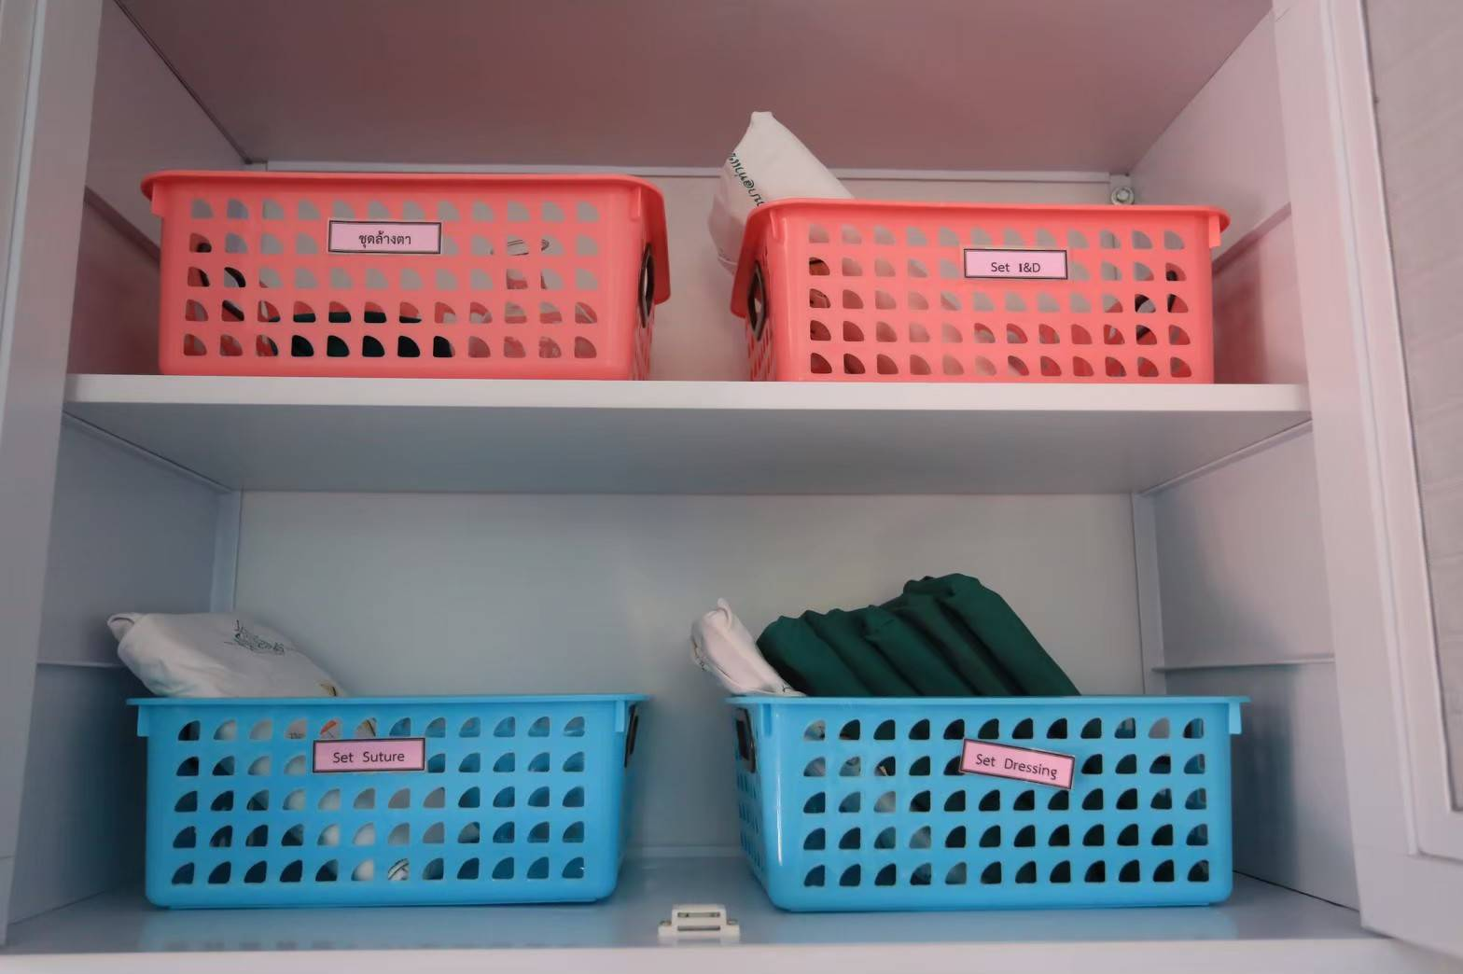
ตู้เก็บของ Sterilized
แยกหมวดหมู่ Set Dressing, Set Suture, Set คลอด
Set Urine, Retained NG tube
พร้อมหยิบใช้ มีป้ายบอกตำแหน่งและจำนวน
ป้าย
first in first out

Slide 22
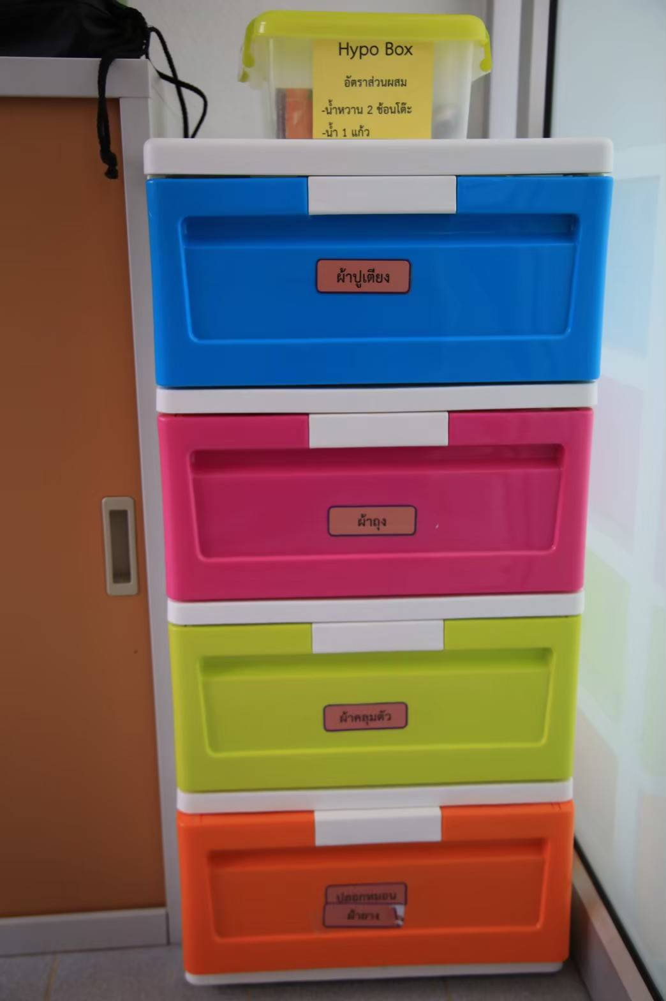
ตู้เก็บของสะอาด
แยกหมวดหมู่
พร้อมหยิบใช้ มีป้ายบอกตำแหน่งและจำนวน
ลิ้นชักเก็บผ้า

Slide 23
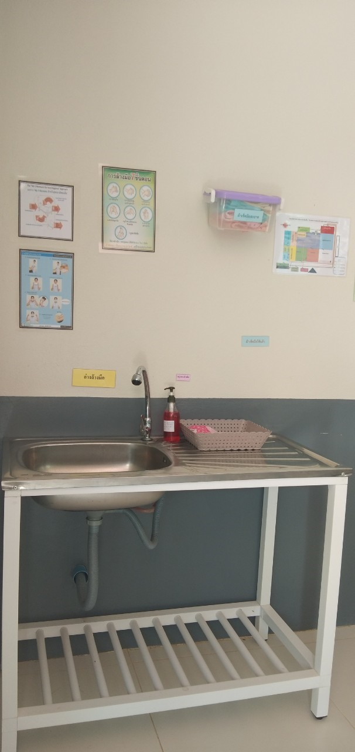
อ่างล้างมือ
ป้ายขั้นตอนล้างมือ
น้ำยาล้างมือ
กล่องผ้าสะอาด
ถังทิ้งผ้าเช็ดมือ

Slide 24
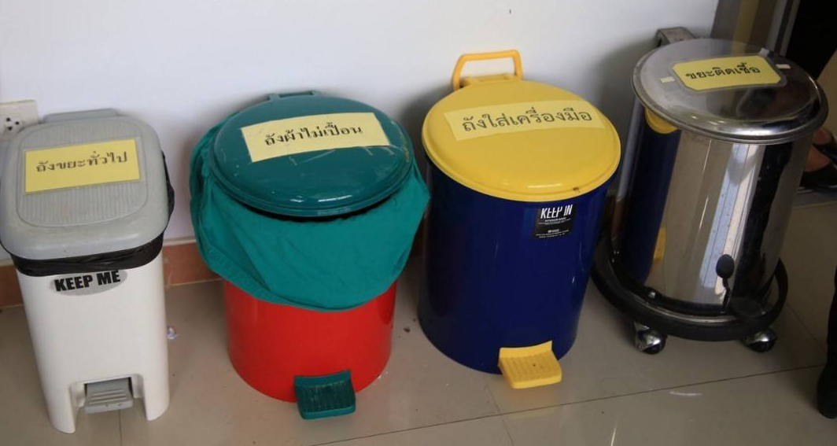
จุดวางถัง
แยกถังขยะทั่วไป, ผ้าเปื้อน, ถังเครื่องมือ,, ถังขยะติดเชื้อ

Slide 25
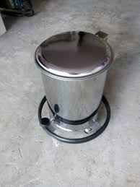
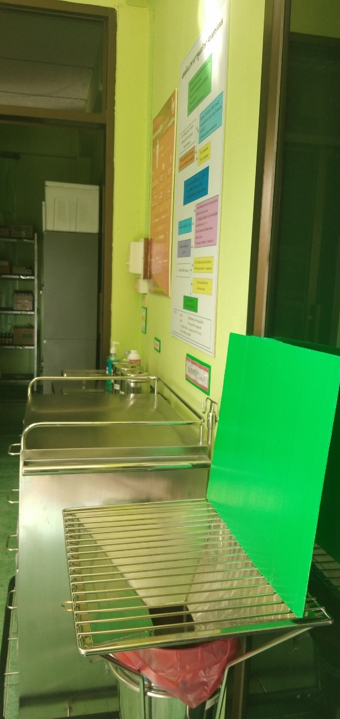
ตะแกรงล้างแผล, ถังขยะ
ล้างทำความสะอาดทุกครั้งที่ปนเปื้อน
ถังขยะมีล้อ สะดวกในการใช้

Slide 26
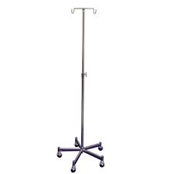
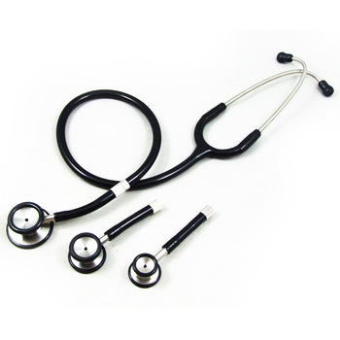
อุปกรณ์อื่นๆ
เสา IV
ถังออกซิเจน มีที่วาง มีเกย์
Stethoscopes 3 size

Slide 27
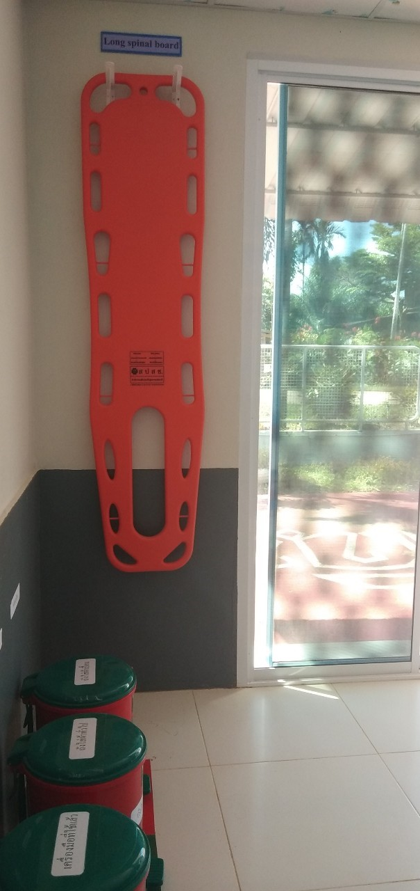
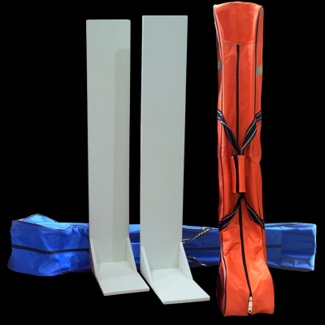
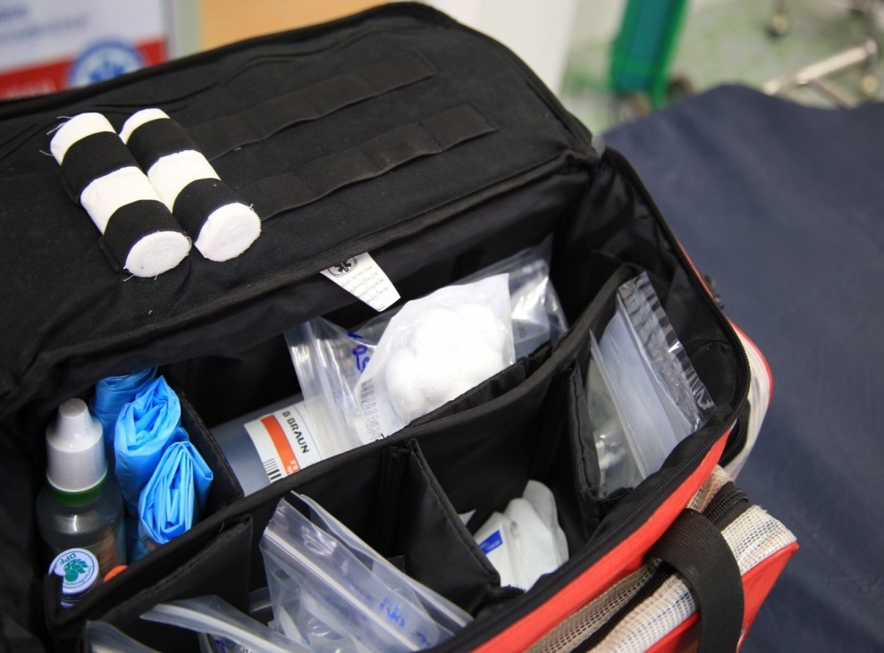
อุปกรณ์อื่นๆ
LSB
กระเป๋าออกเหตุ
ไม้ดาม

Slide 28
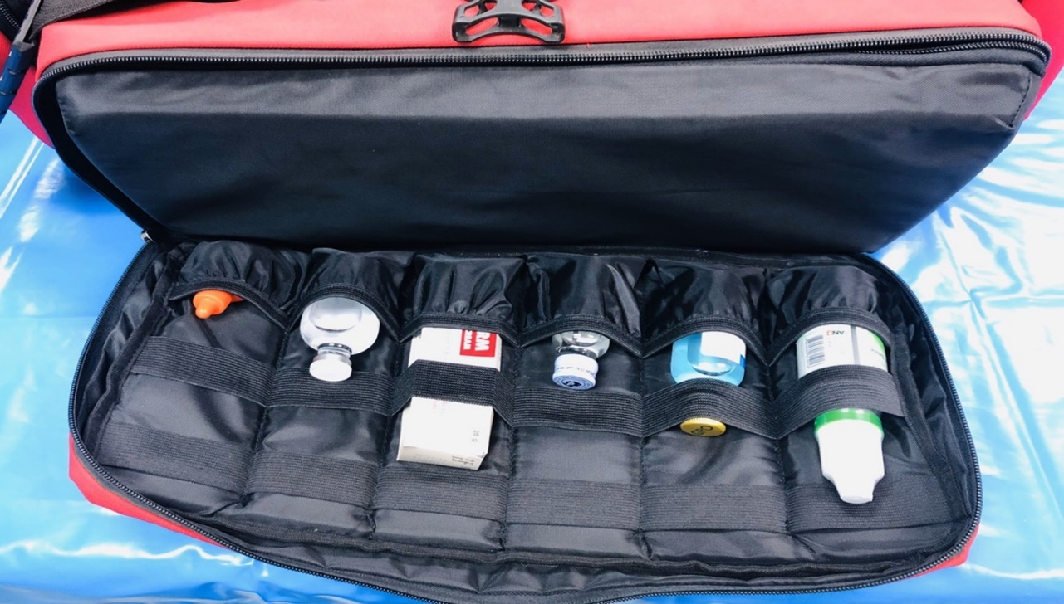
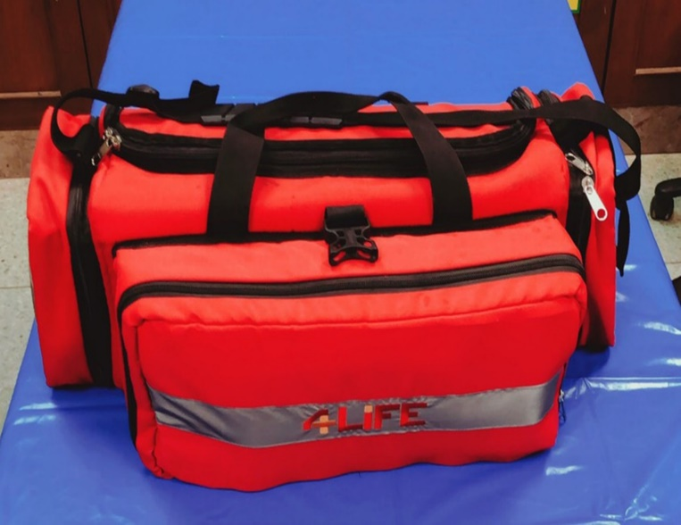
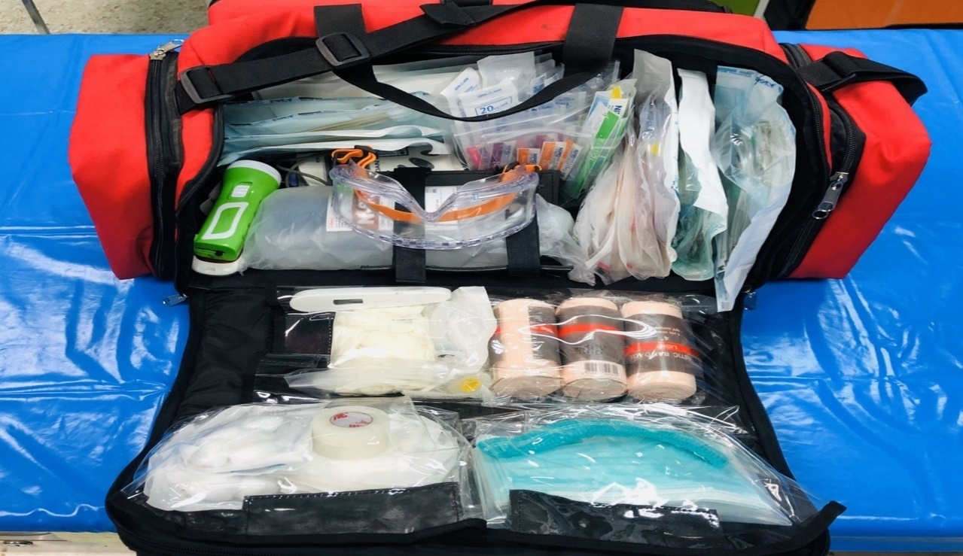
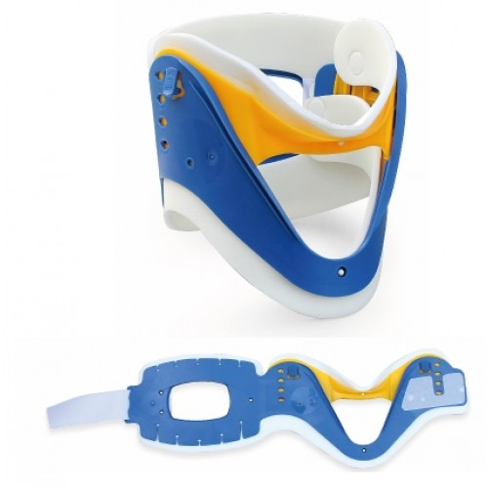
กระเป๋าออกเหตุ

Slide 29
กระเป๋าออกเหตุ อุปกรณ์แยกเป็นช่อง

Slide 30
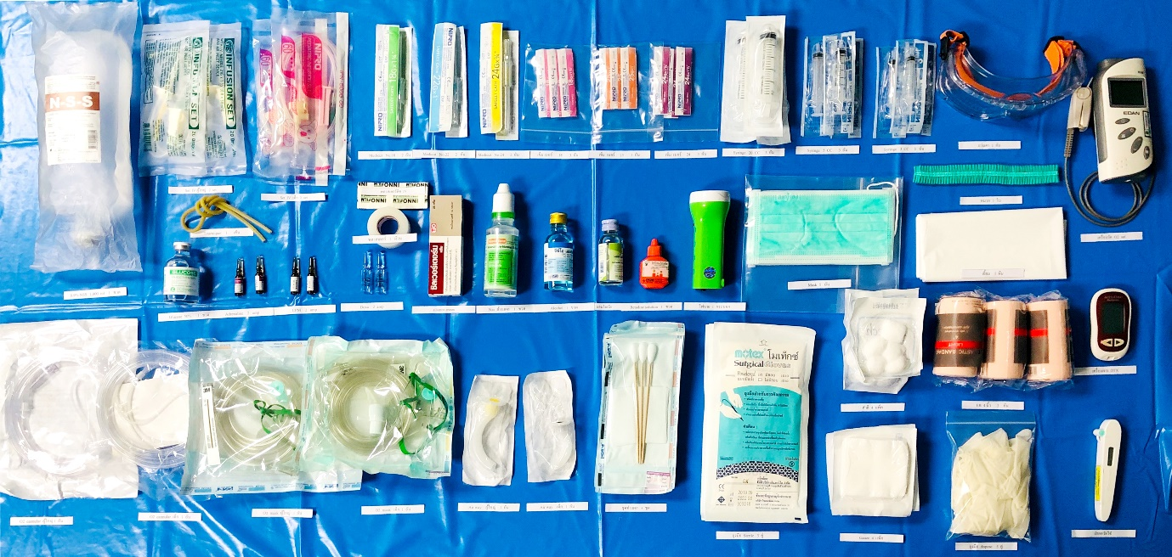
อุปกรณ์ในกระเป๋ากรณี PCC

Slide 31
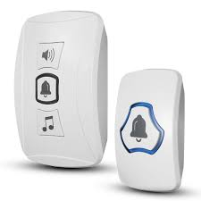
อุปกรณ์อื่นๆ
นาฬิกาดิจิตอล มองเห็นง่าย
บอก วันที่ เวลา
กริ่งฉุกเฉิน สำหรับแจ้งทีม

Slide 32
Protocols
WI
Documents

Slide 38
น้ำส้มคั้น 1 กล่องเล็ก
มีน้ำตาลประมาณ 2 ช้อนชาครึ่ง
= 10 กรัม

Slide 39
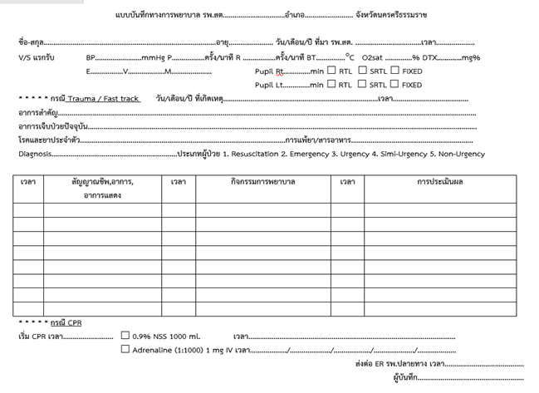
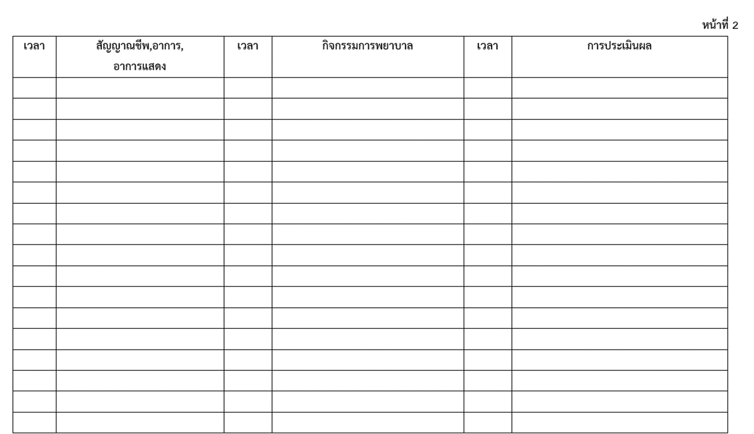
ขนาดครึ่ง A4 รพ.แม่ข่ายสามารถใช้บันทึกต่อเนื่องได้

Slide 40
OK ของ
รถ Emergency
แยก ตามลิ้นชัก
D C B A

Slide 41
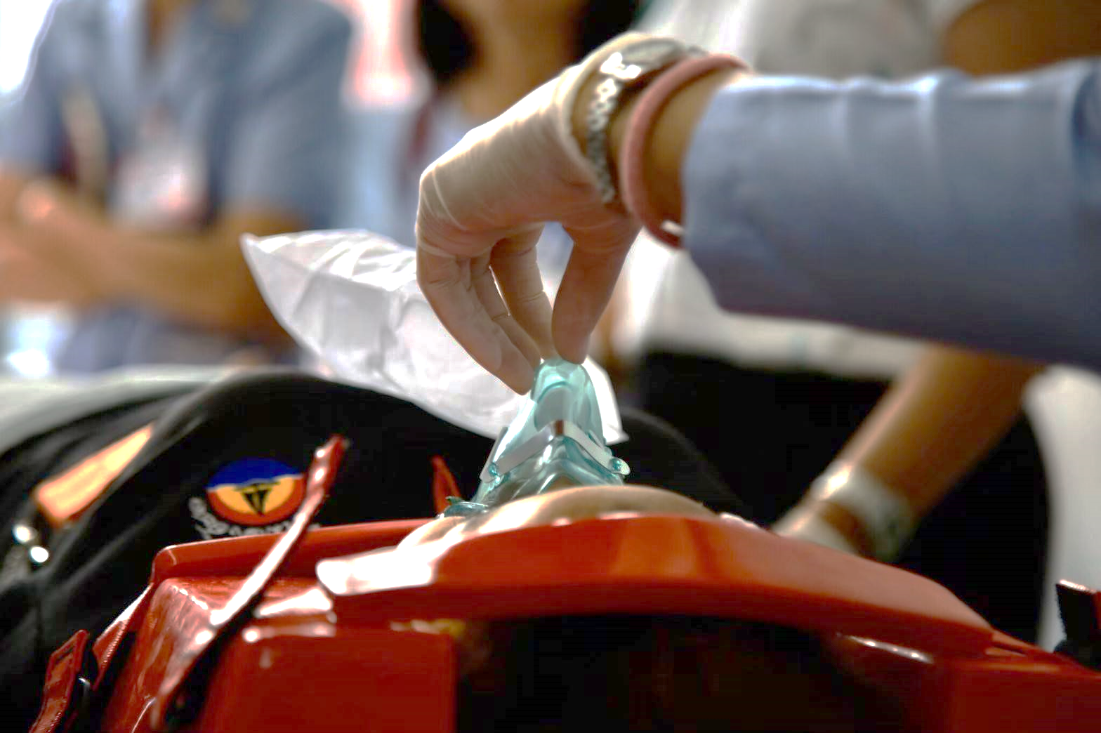
แผนพัฒนาบุคลากร

Slide 42
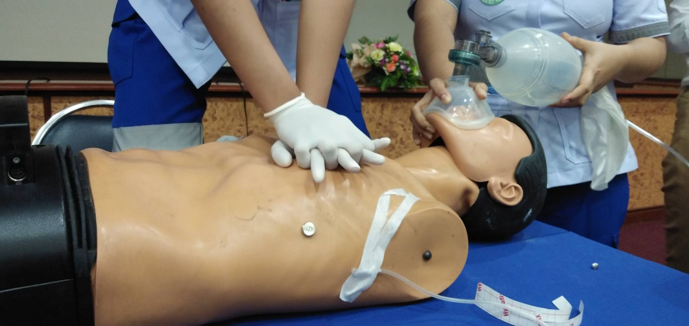
สสจ./รพ.แม่ข่ายจัดอบรมทักษะด้านการดูแลผู้เจ็บป่วยฉุกเฉิน
MOPH Triage
Pre – hospital care
การประเมินและการดูแลผู้เจ็บป่วยฉุกเฉิน
BLS with AED
ALS ในระดับ L
การทำหัตถการ เช่น การใส่ NG, การเย็บแผล, การใส่ Foley’s cath
ฟื้นฟูสมรรถนะหลักทุก ๑ ปี
ประเมินต่อเนื่องทุก ๑ ปี
การติดตาม

Slide 43
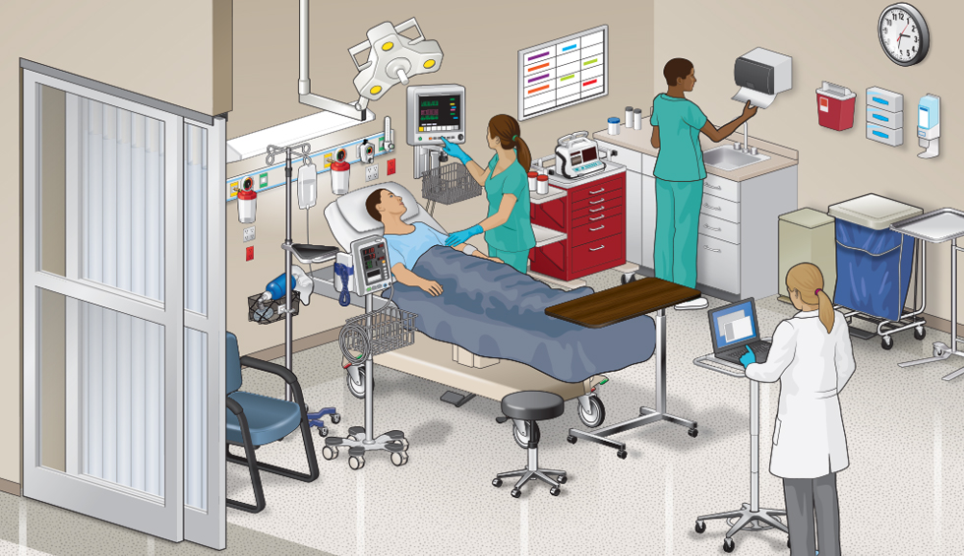
ER = Emergency Room
‡ Everything Room

Slide 44
ECS MODULE
We are
For 2 P Safety Goals

Slide 45
แผนพัฒนาบุคลากร
ประชุมเชิงปฏิบัติการ/เรื่อง | กลุ่มเป้าหมาย | จำนวน
1.การดูแลผู้ป่วย ณ จุดเกิดเหตุ MOPH Triage | พยาบาล รพ. จนท. รพ.สต.
2.ACLS | พยาบาล รพ.
3.BLS | จนท.รพ.สต.
4.ฝึกทักษะ Suture,Retained Foley’s cath,Retained NG tube | พยาบาล รพ. จนท. รพ.สต.

Slide 46
เครื่องมือห้องฉุกเฉิน
ระบบเครื่องมือ | ราคา | จำนวน
1.O2sat | 3000 | 1
2.ข้อต่อถังออกซิเจนสำหรับพ่นยา |  | 1
3.รถ Emergency (ซื้อกล่องพลาสติก3กล่อง) |  | 1
4.Ambu bag ผู้ใหญ่ | 5000 | 1
5.Ambu bag เด็ก |  | 1
6.ตะแกรงล้างแผล | 9000 | 1
7.Long Spinal board | 8000 | 1

